Slide 1

Análisis Estadístico con R
Uso de programas estadísticos en la investigación
Jorge López Puga

Slide 2
Contenido de la presentación
El papel de la estadística en nuestros días
Evolución de los ordenadores personales
Programas de estadística comerciales y libres
Objetivo de este curso

Slide 3
El papel de la estadística en nuestros días
Estadística o ciencia del estado (en su origen)
Recolección – Análisis – Interpretación de datos
Su papel hoy en día en
Salud
Educación
Economía, etc… y, cómo no, en INVESTIGACIÓN
Utilidad en el entorno global en el que nos encontramos a nivel individual (Bond, 2009)

Slide 4
Evolución de los ordenadores personales
Evolución del computador → acceso a estadística
De la computadora al ordenador personal
Avances en desarrollo de componentes electrónicos
Década de 1960

Slide 5
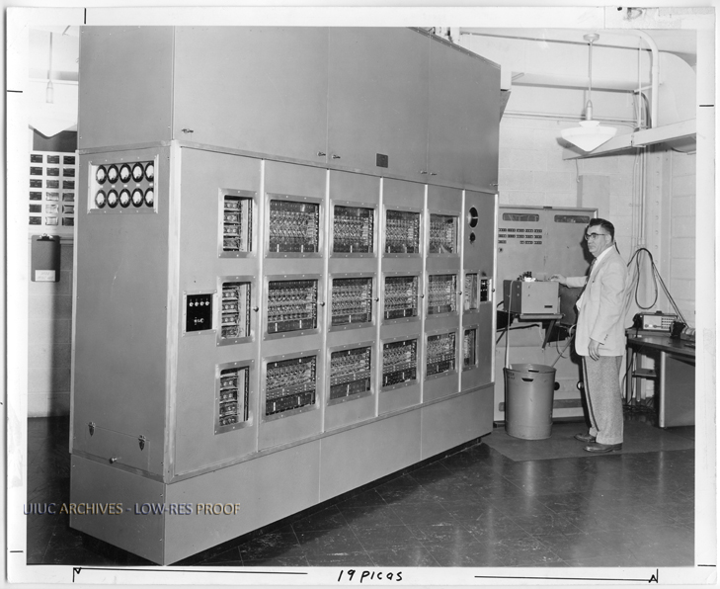
Archivos de la Universidad de Illinois (1952)

Slide 6

www. apple.com (2013)

Slide 7


Programas de cálculo estadístico
Programas comerciales
Gran variedad
IBM SPSS Statistics
Statistical Software for Social Sciences (SPSS Inc.)
PASW (Predictive Analytic Software)
Desarrollo de una versión libre llamada PSPP
SAS, MATLAB, Statistica, Stata, Stat…

Slide 8

Programas de cálculo estadístico
Programas libres:
GNU GPL (General Public License) cuyo propósito es proteger los derechos y libertades de los usuarios finales (http://www.fsf.org)
Usar, compartir, estudiar, modificar
R es uno de estos programas libres

Slide 9

Objetivo de este curso
Proporcionar información útil para que tu primer contacto con R sea lo más satisfactoria posible
Analogía de la manzana y el estudio de la Tierra (Bryson, 2003)

Slide 10
Referencias
Bond, M. (2009, Octubre 28). Decision-making: risk school. Nature, 461, 1189-1192. doi: 10.1038/4611189a
Bryson, B. (2003). A short history of nearly everything. New York: Broadway Books.
University of Illinois Archives (1952). Illiac I (1) http://cooper.library.uiuc.edu/archives

Slide 11
¡Muchas gracias por vuestra atención!

